Slide 1



滑動螢幕以解鎖

Slide 2





第17章
資源有限與分配
Lungteng 下一個會更好？
滑動螢幕以解鎖

Slide 3
殿下萬萬稅
（需有網路環境）
＃影片名稱：【殿下萬萬稅】HD高畫質中文電影預告(01:30)
＃影片來源：觸電網 - 電影情報入口網

Slide 4


【殿下萬萬稅】
本片改編自德川幕府時代的真實故事。仙台藩因官庫匱乏，向人民苛以重稅，「吉岡宿」村落每晚都有村民為了躲債，攜家帶眷連夜脫逃，村民苦不堪言。

Slide 5
直到一位智者想出絕妙計畫：把1千兩 （約現在的3億日幣） 借給藩主，再將收到的利息，當成稅金「零倍奉還」—說穿了就是想逃稅！村民們冒著被砍頭的風險也要執行計畫，但窮得只剩下勇氣的他們，要如何籌出3億元呢？

Slide 6

申請助學貸款，跟向私人借款有何區別？

Slide 7
【愛情學分】
希臘聖人蘇格拉底有一天帶著學生柏拉圖到河畔散步，柏拉圖問老師：「什麼是愛情？」蘇格拉底指著河畔的麥田：「去摘一枝你認為最美的麥穗，但不能回頭摘。」

Slide 8
一個小時後，柏拉圖兩手空空回來，懊惱地說：「我原本看中一枝麥穗，正要摘時卻想，後面的會更好；就放棄了；再看中一枝，正要摘時又想，後面的一定會更好，也放棄了；沒想到後面的都比不上前面的，就摘不下去了。」蘇格拉底說：「這就是愛情。」

Slide 9
同學們，經濟學被稱為選擇的科學，故事中提到摘一枝最美的麥穗，就必須放棄可能更好的麥穗，那麼如何做出最正確的選擇？下一個會更好嗎？

Slide 10

改變你的人生，從選擇開始 ！
人的生活中充滿選擇，例如從高職畢業後，要升學、從軍還是就業？想想看，應如何選擇才好？而我們為何非選擇不可？

Slide 11
Because of love
＃影片名稱：Because of love (02:31)
＃影片來源：國防部政治作戰局

Slide 12
改變你的人生，從選擇開始 ！
（需有網路環境）
＃影片名稱：改變你的人生，從選擇開始 ！(03:17)
＃影片來源：百川

Slide 13

厭世風潮你跟上了嗎？
近年來，興起了一股「厭世」風潮，「人生好難」也一度成為流行語，形成一股苦中作樂的風氣，但究竟，人生為何很難呢？

Slide 14

p.149 壹、機會成本
第壹節 機會成本

Slide 15

p.149 壹、機會成本
為什麼要學經濟學？
經濟學（Economics）被稱為「選擇的科學」。旨在研究人類經濟行為的現象，探討如何運用有限的資源來滿足需求。

Slide 16

p.149 壹、機會成本
為什麼要學經濟學？
現今社會除了經濟發展之外，受影響的自然環境也是不少人重視的議題，兩者間的取捨，也是經濟學的課題。

Slide 17
p.149 壹、機會成本
經濟學—「選擇的科學」
因為資源有限，慾望無窮：相對於人的慾望，時間、金錢與天然資源等是有限的。
資源有多種用途。
經濟學假設 : 人是「理性」且「自利」的人懂得衡量哪一個選擇對自己最有利。

Slide 18

p.149 壹、機會成本
機會成本
做出某種選擇時，所放棄的其他機會中，價值最高者，就稱為機會成本。

Slide 19
p.149 壹、機會成本
運用機會成本選工作
假設在其他條件均相同情形下，三種打工報酬分別如下表，請問哪份工作的機會成本最低？
工作機會 | 日薪（元） | 機會成本（元）
超級市場 | 1,000 | 800
咖啡店 | 800 | 1,000
漢堡店 | 600 | 1,000

Slide 20

p.149 壹、機會成本
運用機會成本選工作
答：時間有限，應選擇機會成本最小的超級市場打工。

Slide 21
p.149 壹、機會成本
機會成本
由機會成本的概念可知在相同的效用下，成本愈小就愈符合經濟效益。以最小的成本追求最大的利益，乃成為個人選擇、廠商生產，甚至政府決策的準則。

Slide 22

p.150 貳、資源有限
第貳節 資源有限
一、個人如何進行資源分配？
二、廠商如何進行資源分配？
三、政府如何進行資源分配？

Slide 23
p.150 貳、資源有限
一、個人如何進行資源的分配？
在少子化衝擊下，許多行業也陷入絕境，因此畢業後會面臨可能會面臨「升學容易，就業困難」的情況，就算先上大學就讀，但畢業後就比較容易就業嗎？現在就先去學習一技之長會比較實際嗎？

Slide 24
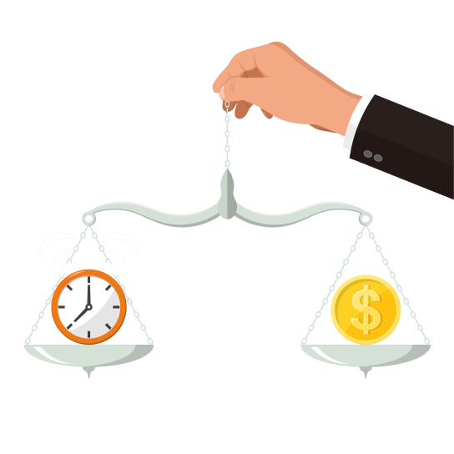
p.149
逢甲夜市有間新開幕的店，正舉辦「珍珠肉丸免費試吃」活動，美美知道後立即前往，現場大排長龍，美美等了2個小時才吃到。請問她有支出成本嗎？

Slide 25

p.150
答
美美等2個小時才吃到，這2個小時就是她的機會成本，因為她原本可以利用這段時間去做其他事。所以天下沒有白吃的午餐！

Slide 26

p.150 貳、資源有限
破紀錄！
臺灣一蘭排隊250小時

Slide 27
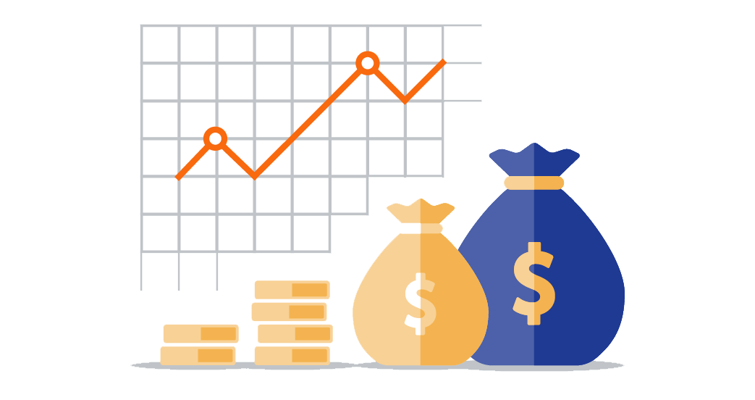
p.151 貳、資源有限
二、廠商如何進行資源的分配？
廠商也可以利用機會成本的概念，對一項新投資進行成本效益分析，再決定是否進行。

Slide 28

p.151 貳、資源有限
二、廠商如何進行資源的分配？
例如天下無敵隊有意出售，公司是否收購，必須考量以下重點：
製作預期收入和成本的時間表
衡量資金周轉與營利能力，避免陷入困境

Slide 29

p.151 貳、資源有限
二、廠商如何進行資源的分配？
投資球隊能帶來許多效益，如公司知名度提升，使廣告費用大幅減少並帶動股票上漲；但也需負擔成本⋯⋯

Slide 30

p.151 貳、資源有限
成本分析 |  | 效益分析
成本 | 收購球團的費用 人力與設備支出 | 效益 | 公司知名度增加 門票與周邊商品收入
外部 成本 | 公司形象下降：如球員傳出喝花酒、耍大牌等負面消息 | 外部 效益 | 公司形象提升：如球隊打敗日本及韓國隊，獲得亞洲職棒比賽冠軍

Slide 31
p.151 貳、資源有限
雪球理論
投資股票風險高，有「股神」美譽的巴菲特提出雪球理論，認為要有夠的雪量（錢）及夠長的坡道（時間），才可以形成雪球（賺大錢）。

Slide 32
p.152 貳、資源有限
三、政府如何進行資源的分配？
政府形成決策的過程中，常應用成本效益分析（Cost Benefit Analysis,CBA）來做為衡量指標。
全部的機會成本
預計可得的效益

Slide 33
p.152 貳、資源有限
三、政府如何進行資源的分配？
政府在進行成本效益分析時，機會成本的計算，除了外顯成本、隱含成本之外，也要考量外部成本及外部效益。

Slide 34
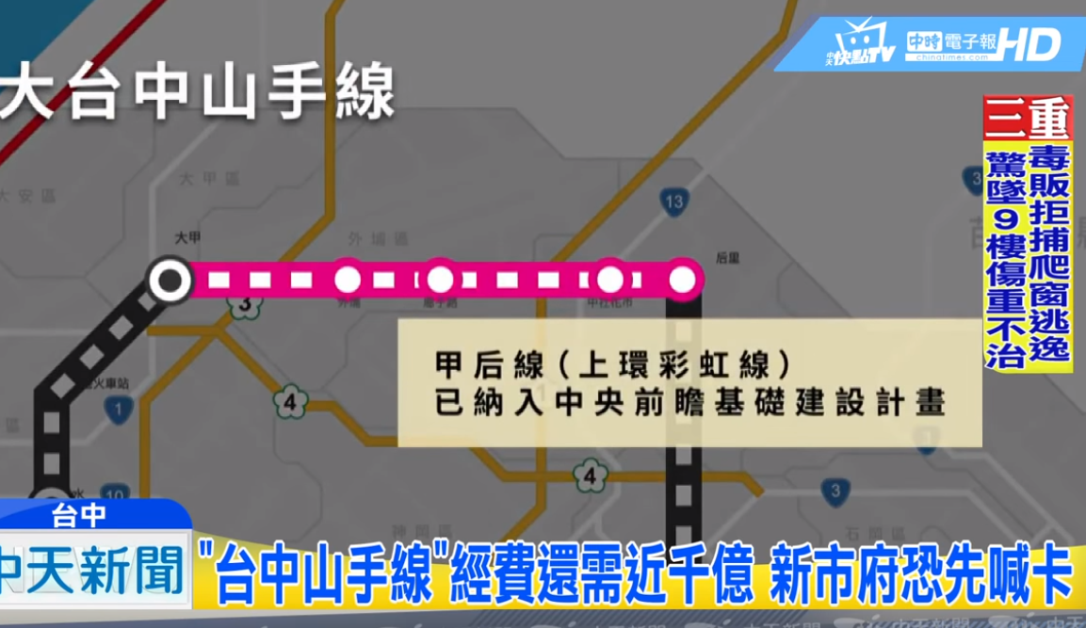
p.152 貳、資源有限
「臺中山手線」經費還需
近千億 新市府恐先喊卡

Slide 35
p.152 貳、資源有限
改變你的人生，從選擇開始 ！
＃影片名稱：中華職棒／辜仲諒實現棒球夢！中信買兄弟關鍵(02:43)
＃影片來源：TVBS

Slide 36
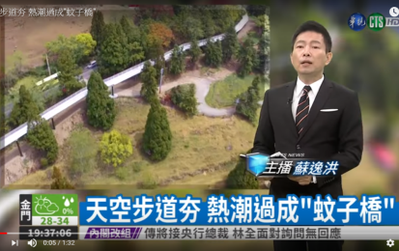
p.152 貳、資源有限
天空步道夯 熱潮過成“蚊子橋”

Slide 37
p.152 貳、資源有限
想想看
天空步道有何特色？各地區的特色是否有所不同？
每個地區都適合建設天空步道嗎？
天空步道會帶來哪些正面效益、負面效益？

Slide 38
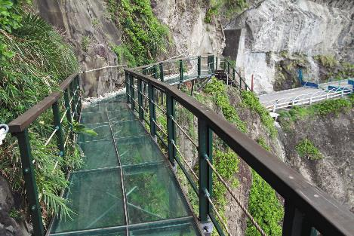

p.152 貳、資源有限
全臺正夯的「天空步道」，你走過幾座？
全臺現今有11座天空步道，遍及北中南，每逢假日觀光人潮更是絡繹不絕，讓我們來看看臺灣目前有哪幾座天空步道是你曾去過的呢？
豐濱天空步道 海景在腳下

Slide 39
p.152 貳、資源有限
水與鑽石的矛盾
水的用途廣泛，是動植物生活的必需品，但水的價格卻很便宜；反之，鑽石的用途有限，對人類的生活影響不大，但鑽石的價格卻極高。請問二者為什麼會有如此的差異？

Slide 40
p.152 貳、資源有限
水與鑽石的矛盾
參考答案：水資源分配極廣，幾乎處處可見；反之，鑽石資源分配不均，僅少數地區可挖到。因為鑽石的稀少性，因此顯得更加珍貴。

Slide 41
君君在星期天有三個工讀機會，去加油站打工可賺2,000元，去牛排館打工可賺1,800元，去餐廳可賺1600元，請問若君君選擇去加油站打工，他的機會成本是？
（A）2,000元（B）3,800元
（C）1,600元（D）1,800元
（Ａ）
（Ｂ）
（Ｃ）
（Ｄ）

Slide 42


（A）
答錯囉！再答一次吧

Slide 43
（B）
答錯囉！再答一次吧

Slide 44
（C）
答錯囉！再答一次吧

Slide 45

（D）
你答對囉！前往下一題吧

Slide 46
巴菲特提出雪球理論，認為投資股票要有夠多的雪量及夠長的坡道，才可以形成雪球。請問夠長的坡道指的是？
（A）金錢（B）人力（C）時間（D）土地
（Ａ）
（Ｂ）
（Ｃ）
（Ｄ）

Slide 47
巴菲特提出雪球理論，認為投資股票要有夠多的雪量及夠長的坡道，才可以形成雪球。請問夠長的坡道指的是？
（A）金錢（B）人力（C）時間（D）土地
（A）
答錯囉！再答一次吧

Slide 48
巴菲特提出雪球理論，認為投資股票要有夠多的雪量及夠長的坡道，才可以形成雪球。請問夠長的坡道指的是？
（A）金錢（B）人力（C）時間（D）土地
（B）
答錯囉！再答一次吧

Slide 49
巴菲特提出雪球理論，認為投資股票要有夠多的雪量及夠長的坡道，才可以形成雪球。請問夠長的坡道指的是？
（A）金錢（B）人力（C）時間（D）土地
（C）
你答對囉！前往下一題吧

Slide 50
巴菲特提出雪球理論，認為投資股票要有夠多的雪量及夠長的坡道，才可以形成雪球。請問夠長的坡道指的是？
（A）金錢（B）人力（C）時間（D）土地
（D）
答錯囉！再答一次吧

Slide 51
藍海公司有意買下職業棒球兄弟隊，那麼藍海公司必須依據何者來做決定？
（A）機會成本（B）人力成本
（C）外部成本（D）隱含成本
（Ａ）
（Ｂ）
（Ｃ）
（Ｄ）

Slide 52
藍海公司有意買下職業棒球兄弟隊，那麼藍海公司必須依據何者來做決定？
（A）機會成本（B）人力成本
（C）外部成本（D）隱含成本
（A）
你答對囉~得到知識王勳章一枚

Slide 53
藍海公司有意買下職業棒球兄弟隊，那麼藍海公司必須依據何者來做決定？
（A）機會成本（B）人力成本
（C）外部成本（D）隱含成本
（B）
答錯囉！再答一次吧

Slide 54
藍海公司有意買下職業棒球兄弟隊，那麼藍海公司必須依據何者來做決定？
（A）機會成本（B）人力成本
（C）外部成本（D）隱含成本
（Ｃ）
答錯囉！再答一次吧

Slide 55
藍海公司有意買下職業棒球兄弟隊，那麼藍海公司必須依據何者來做決定？
（A）機會成本（B）人力成本
（C）外部成本（D）隱含成本
（D）
答錯囉！再答一次吧

